Slide 1
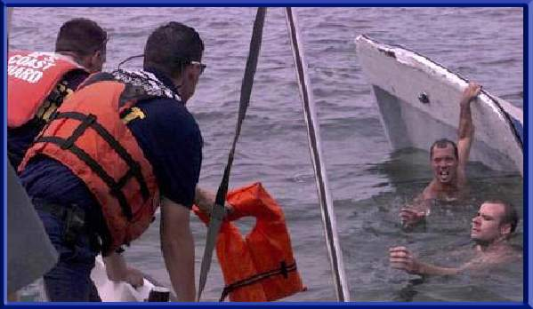
Capítulo 6
Emergencias de Navegación …
Qué Debe de Hacer

Slide 2

¡La Mayoría de Accidentes son Prevenibles!
4% equipo
33% ambiente
63% error humano

Slide 3
Perspectiva del Capítulo
Vamos a discutir:
  Administración de riesgos
  Accidentes de navegación
  Lesiones personales
  Emergencias climáticas
  Obteniendo ayuda
  Ayudar a otros
1
Notes:
Notas del Instructor:
Mencione estos puntos como una perspectiva general de este capítulo. Más detalle se cubrirá en cada tema.

Slide 4
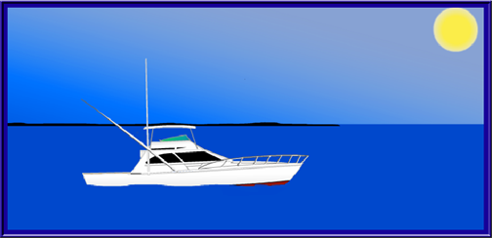
Factores de Estrés de Navegación Aumentan el Riesgo
Resplandor y calor del sol
Movimiento
Ruido
Vibración
Muchos navegantes subestiman los efectos
1
2
3
4
5
Notes:
Notas de Instructor:
Pregunte: ¿Cuáles son tres de los factores naturales de estrés que pueden afectar a los navegantes?
Movimiento
Ruido
Vibración
Instructor Notes:
Ask: What are three of the natural stressors that can effect boaters?
Motion
Noise
Vibration

Slide 5
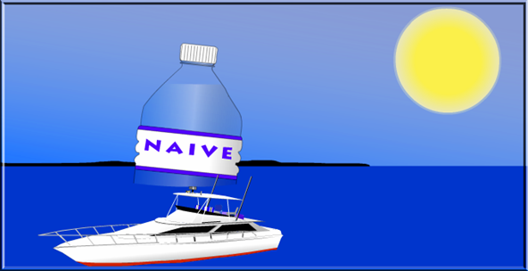
Evitar Deshidratación
¿Hay alguien que alguna vez ha experimentado deshidratación?
¿Cómo se puede evitar la deshidratación?
1
2
Notes:
Notas del Instructor:
Si un miembro de la clase ha experimentado deshidratación, pídale que explique lo que sintió.
Si nadie responde, pregúnteles a los estudiantes que cuales son las causas.
Instructor Notes:
If a class member has experienced dehydration, ask them to explain what it was like.
If no one responds, ask students what causes are.

Slide 6
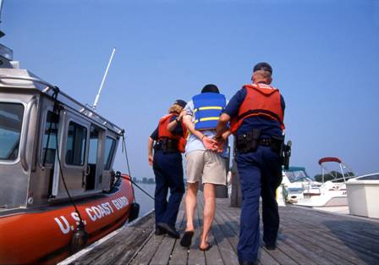
Alcohol y Navegación no Mezclan
Alcohol y Navegación no Mezclan
¿Por qué el alcohol es intensificado en el agua?
1
2
Notes:
Notas del Instructor:
Discuta los límites legales de consumo de alcohol en el estado en el que usted está enseñando.
Recordarles a los participantes que usando drogas y/o alcohol mientras está navegando es la causa mayor de accidentes de navegación.
Instructor Notes:
Discuss the legal limits of alcohol consumption for the state in which you are teaching.
Remind the participants that using drugs and/or alcohol while boating is a leading cause of boating accidents.

Slide 7
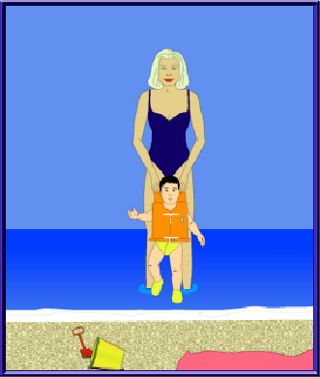
Dispositivos de
Flotación Personal
90% de las fatalidades de navegación son por ahogos
  Asegurarse de que los PFDs son / están:
Asegurarse de que los PFDs son /están:
  Fácilmente accesible
  Tamaño adecuado
  Buena condición
1
2
Notes:
Notas del Instructor:
Discuta el significado de “fácilmente accesible”
Ayuda para la clase:
Demuestre como se prueba el ajuste apropiado del PFD. Usando un estudiante, coloque un PFD que es demasiado grande para el estudiante y demuestre como se le sale cuando la persona se cae al agua.
Instructor Notes:
Discuss what is “readily accessible”.
Classroom aid: Demonstrate the test for proper fit. Using a student, place a PFD that is too large on the student and show how the PFD will come off when the person falls into the water.

Slide 8

Caerse Por La Borda
¿Cuáles son algunas maneras de evitar que las personas se caigan por la borda?
¿Qué debe de hacer usted si alguien se cae por la borda?
1
2
Notes:
Notas del Instructor:
Pregunte: ¿Cuáles son las formas de prevenir caídas por la borda?
Ayuda para la clase:
Escribir las respuestas en una pizarra blanca. Pedirles a los estudiantes que le den prioridad a la lista generada por la clase.
Pregunte:
Pedirle a la clase que hagan una lista de cosas que hacer si una persona cae al agua. Haga que la clase ponga la lista en orden del primer paso al último. Discuta El por qué han elegido las respuestas en ese orden de posición.
Este seguro de que los participantes sepan que lo primero que deben de hacer es gritar “Hombre al Agua” para que el timonel (persona encargada del bote) lo oiga.
Coxswain=persona encargada del bote
Instructor Notes:
Ask: What are ways to prevent falling overboard?
Classroom aid: Write answers on whiteboard. Ask students to prioritize the list generated by the class.
Ask: The class to generate a list of things to do if a person falls overboard. Have the class place the list generated in order of which step is first through last. Discuss why they have chosen the response to be in that position of order.
Be sure that the participants know that the first thing to do is shout “Man Overboard!” so that the helmsman hears it

Slide 9


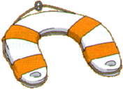
Por la Borda
Reducir la velocidad
Tirar PFD
Apuntar con el dedo
Volver atrás
Acercarse desde el sotavento
Pare el motor
Halar a bordo
1
2
3
4
5
4
5
Notes:
Notas del Instructor:
Discutir por qué cada elemento es importante.
Recordarles a los participantes que la primera persona que vea a alguien irse por la borda debe de gritar muy fuerte, garantizando que el timonel lo oiga.
Instructor Notes:
Discuss why each item is important. Remind the participants that the first person to see someone go overboard should shout so loudly, ensuring the helmsman hears

Slide 10
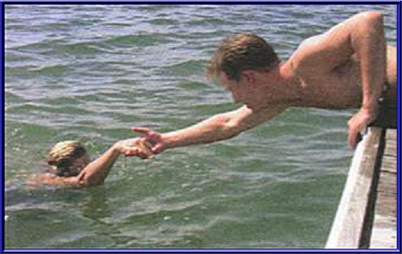
Técnica de Rescate
Alcanzar
Tirar
Remar
Ir
Notes:
Notas del Instructor:
Pregunte: ¿Por qué es esta técnica importante?
¡Subrayar el “IR” por ayuda y no convertirse en parte del problema!
Instructor Notes:
Ask: Why is this technique important?
Stress the GO for help and not become a part of the problem!

Slide 11
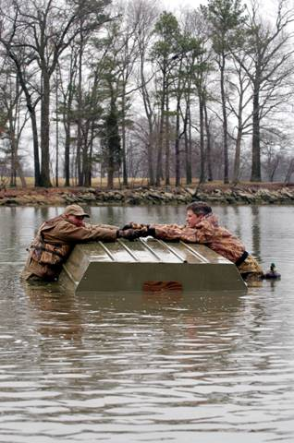
Zozobrando e Inundándose
No sobrecargue el bote
Controle las curvas
Ancle por la proa solamente
Permanezca con el bote
Trate de re-abordar
1
2
3
4
5
Notes:
Notas del Instructor:
Discuta por qué cada punto es importante.
Instructor Notes:
Discuss why each point is important.

Slide 12
Prevenir Colisión
Siga las reglas de navegación (Cap.3)
¿Quién recuerda lo que se dijo a acerca de seguir las reglas de navegación en el Capítulo 3?
1
2
Notes:
Notas del Instructor:
Pregunte: Lea la pregunta y responda con sus contestaciones.
Respuestas deben de ser:
Ponga atención
Mantenga una vigía atenta
Mantenga una velocidad segura
Mire antes de voltear
Nunca opere su bote cuando usted está fatigado
Instructor Notes:
Ask: Read the question and respond with your answers.
Responses should be:
Pay attention
Keep a sharp lookout
Maintain a safe speed
Look before turning
Never operate the boat when you are fatigued.

Slide 13
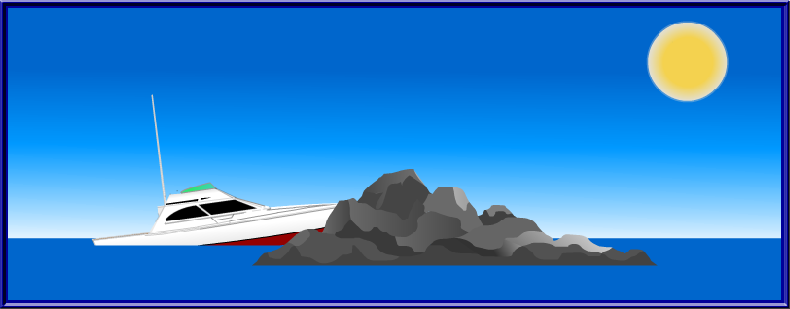
Colisión
¿Qué debe hacer usted?
1
Notes:
Notas del Instructor:
Utilice técnicas de ideas geniales para obtener respuestas.
Ayuda para la clase: Utilice la pizarra blanca para escribir las respuestas.
Buscar por estas respuestas:
Comprobar el estado de la tripulación y pasajeros
Administrar primeros auxilios
Llamar por ayuda
Ponerse los PFDs
Comprobar los daños
Instructor Notes:
Use brain-storming techniques to solicit responses.
Classroom Aid: Use the whiteboard to write down the responses.
Responses to look for:
Check condition of crew & passengers
Administer first aid
Call for help
Put on PFDs
Check for damage

Slide 14
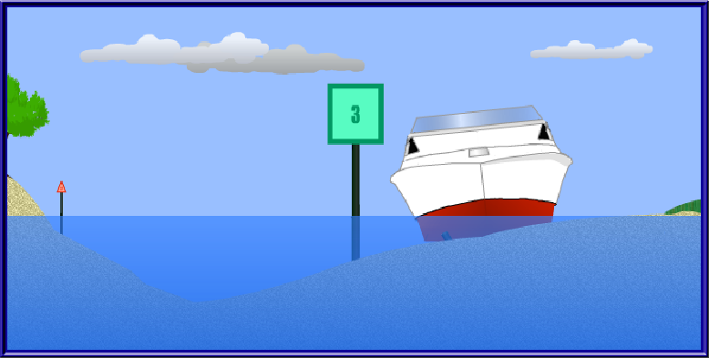
No Encalles
Conozca la profundidad del agua
Localización de objetos sumergidos
1
2
Notes:
Notas del Instructor:
Pregunte: ¿Cómo puede saber la profundidad del agua? Respuestas podrían incluir:
Sondador
Carta náutica
Línea de conducir
Instructor Notes:
Ask: How can you tell the depth of water? Responses could include:
Depth finder
Chart
Lead line

Slide 15
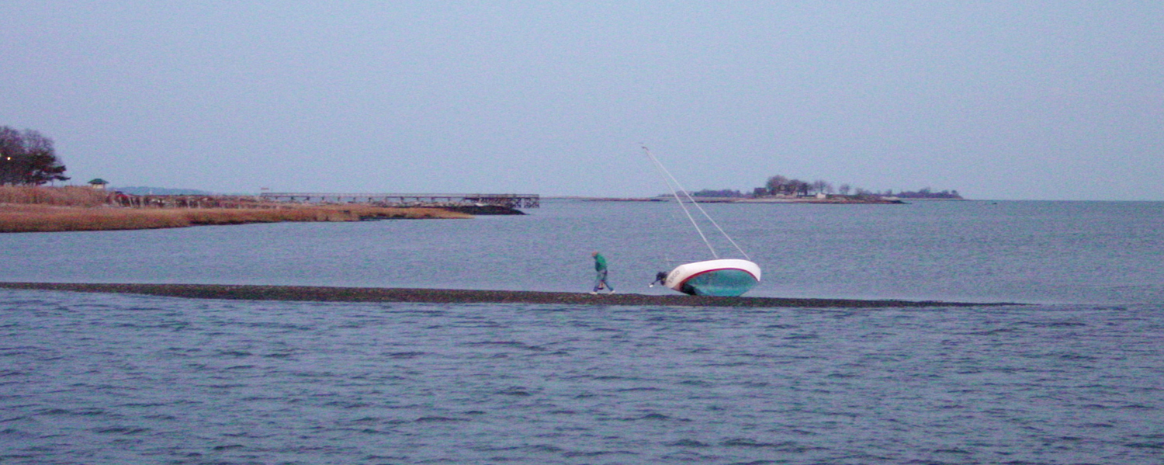
Si Se Encalla
1
¿Qué debe de hacer?
Notes:
Notas del Instructor:
Pregunte si alguna vez los estudiantes han encallado.
El Instructor debe de enfatizar:
Inspeccione el casco por daños
Compruebe la marea
Cambie el peso para reducir el calado
PFDs y líneas de seguridad
Si está atascado, use señales visuales de socorro
Preguntarles a los estudiantes si alguna vez han encallado.
¿Qué sucedió y cómo se solucionó el problema?
Instructor Notes:
Ask students the question.
The instructor should emphasize:
Check hull for damage
Check tide
Shift weight to reduce draft
PFDs and safety lines
If stuck, use visual distress signals
Ask the students if they have ever run aground. What happened and how did they solve the problem?

Slide 16
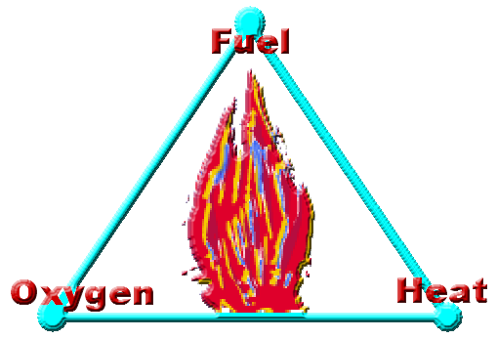
Emergencias de Fuego
No mezcle los tres ingredientes requeridos para la combustión
1
(Combustible)
(Oxigeno)
(Calor)
Notes:
Fuel: Combustible
Oxygen: Oxígeno
Heat: Calor
Notas del Instructor:
Revisar la carta acuática
Instructor Notes:
Review the chart.

Slide 17
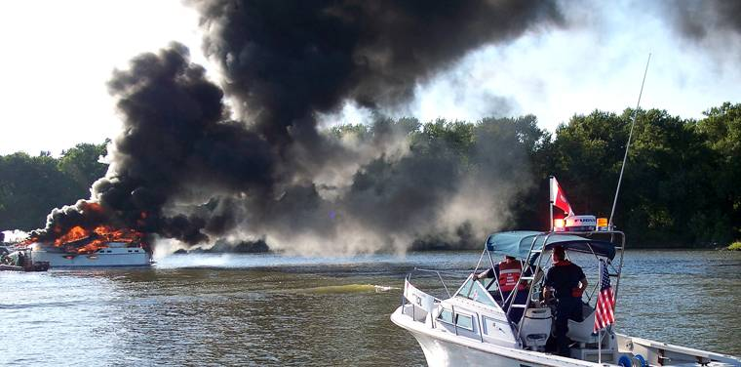
En Caso De Fuego
¿Qué debe de hacer?
1
Notes:
Notas del Instructor:
Pregunte: La pregunta y busque por las respuestas siguientes:
Alertar a la tripulación
Ponerse los PFDs
Apagar el combustible
Desconecte la electricidad
Identifique la procedencia del fuego
¿Puede luchar el fuego?
Sin no, sálgase del bote
Llame por ayuda
Instructor Notes:
Ask: Ask the question and look for the following answers:
Alert crew
Put on PFDs
Turn off fuel
Disconnect electricity
Identify source of fire
Can you fight fire
If not get off boat
Call for help

Slide 18
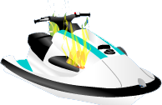
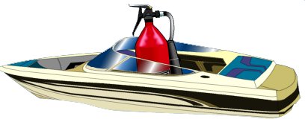
PWC En Fuego
¿Cómo diferencian un fuego y los cursos de acción entre un PWC y un bote?
1
Notes:
Notas del Instructor:
Enfatizar nadando lejos del PWC hasta que le llegue ayuda. Busque las siguientes respuestas de los estudiantes:
Pare el motor
Tomar las señales de socorro, nadar lejos
Mantenga juntos los pasajeros, hasta que la ayuda llegue.
Instructor Notes:
Emphasize swimming away from the PWC until help arrives. Look for the following answers from the students:
Stop the engine
Take distress signals, swim away
Keep riders together until help arrives

Slide 19
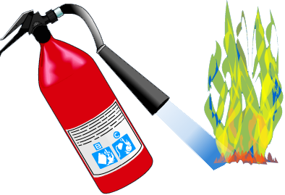
Usando El Extinguidor de Fuego
HAAB
Halar el pin
Apunte base del fuego
Apriete la manija
Barrido de lado a lado
Notes:
Notas del Instructor:
Pida por un voluntario para demostrar cómo usar el extinguidor de fuego.
Instructor Notes:
Ask for a volunteer to demonstrate how to use the fire extinguisher.

Slide 20
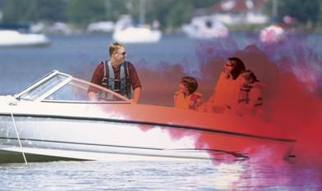
Envenenamiento Por Monóxido de Carbono
¿Cuáles son algunos de los síntomas de monóxido de carbono?
¿Cómo usted se puede proteger y a sus pasajeros?
¿Cómo puede usted tratar de evitar que esto suceda?
1
2
3
Notes:
Notas del Instructor:
Distribuir los siguientes folletos. Disponible en nuestra biblioteca de Educación Publica (PE):
Speedgram 2004-02 Hipotermia -- ¿Estamos enfocados en un tema equivocado?
Speedgram 2004-01 CO – Un problema mayor de lo que primeramente imaginamos.
Haga preguntas y enfatice la instalación y mantenimiento de detectores de CO.
Instructor Notes:
Distribute the following handouts available on our PE library:
Speedgram 2004-02 Hypothermia – Are we focused on the wrong thing?
Speedgram 2004-01 CO – A bigger problem than first imagined.
Ask questions and stress installation and maintenance of CO detectors.

Slide 21
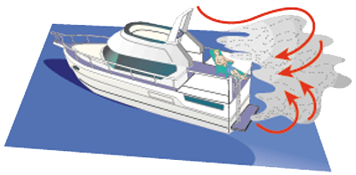
Efecto de Camioneta
El flujo de aire puede aspirar humos dentro del bote.
Notes:
Notas del Instructor:
Enseñe el video de CO.
Instructor Notes:
Show the CO video.

Slide 22
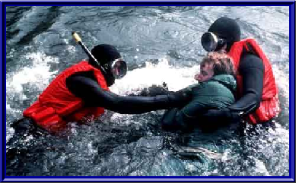
Lesiones Graves
Si una persona se lesiona en el bote, qué primeros auxilios debe brindar cuando hay:
  Sangrado
  Quemaduras
  Huesos rotos
  Lesiones en la cabeza y el cuello
1
Notes:
Notas del Instructor:
Pida a los estudiantes que discutan las acciones que tomarían.
Enfatizar que tomen un curso de primera ayuda o CPR (Reanimación Cardiopulmonar)
Instructor Notes:
Have the students discuss what actions they would take.
Stress taking a first aid or CPR course.

Slide 23
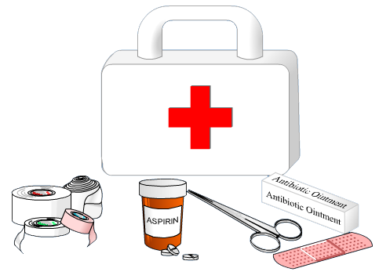
Saber Como Manejar
Las Lesiones
Mantener un Botiquín de Primeros Auxilios
Notes:
Notas del Instructor:
Ayuda para la clase:
Traer un botiquín bien surtido con materiales de primeros auxilios para demostrar las cosas básicas que debe contener.
Enfatizar que el botiquín de primeros auxilios debe ser revisado mensualmente para garantizar que la formación de moho no está afectando el contenido.
Enfatizar que se reemplacen los suministros al ser usados.
Instructor Notes:
Classroom aid: Bring a well-stocked first aid kit to demonstrate the materials that are basic to first aid.
Stress that the first aid kit needs to be checked monthly to assure that mold and mildew are not affecting the contents.
Stress replacing supplies if used.

Slide 24
Si Usted Tiene Que
Ir En El Agua
¿Quién recuerda las cuatro etapas de la inmersión en agua fría?
Agua fría puede causar la muerte – Póngase su PFD
1
Notes:
Notas del Instructor:
Discutir cómo la inmersión en agua fría mata.
Enfatizar:
Etapa 1: El choque inicial del frio – la reacción inmediata de respirar con dificultad
Etapa 2: En poco tiempo “no puede nadar”
Etapa 3: Inmersión por largo tiempo hipotermia
Etapa 4: Colapso después de la inmersión
Discutir que sucede en cada etapa.
Usando un PFD puede significar sobrevivir inmersión en agua fría, el choque inicial de frio. Incluso nadadores excelentes son afectados por la inmersión en agua fría.
Instructor Notes:
Discuss how cold water immersion kills.
Stress:
Stage 1: Initial cold shock- the immediate reaction to gasp in a breath
Stage 2: Short term “swim failure”
Stage 3: Long term immersion hypothermia
Stage 4: Post-immersion collapse
Discuss what happens in each stage.
WEARING A PFD can mean surviving cold water immersion and the initial cold shock. Even excellent swimmers are affected by cold water immersion.

Slide 25
Hipotermia Puede
Causar La Muerte
¿Cuáles son algunos de los síntomas?
1
Notes:
Instructor Notes:
Pregunte la pregunta. Buscar por estas respuestas:
Escalofríos
Labios y dedos azulados
Pérdida de sensibilidad en manos y pies
Piel azulada y fría
Disminución de habilidades mentales
Dificultad para hablar y visión borrosa
Rigidez en manos y pies
Inconsciencia
Coma
Instructor Notes:
Ask the question. Look for these answers:
Shivering
Bluish lips and fingers
Loss of feeling in hands and feet
Cold bluish skin
Decreased mental skills
Slurred speech and blurred vision
Rigidity in hands and feet
Unconsciousness
Coma

Slide 26
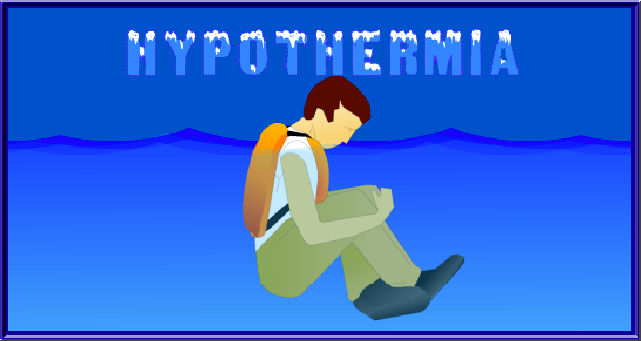
Calor Escapar
Disminución Posición
H
I
P
O
T
E
R
M
I
A
Reduce la exposición de las partes del cuerpo que pierden calor fácilmente.
Notes:
Notas del Instructor:
Discutir la definición de hipotermia y el por qué esta filmina ayudará
Instructor Notes:
Discuss the definition of hypothermia and why this slide will help

Slide 27
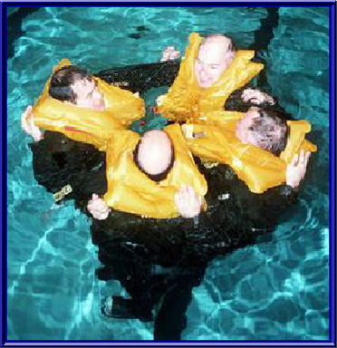
Acurrucarse
1
¿Cuáles son las ventajas de la posición de “acurrucarse”?
Notes:
Notas del Instructor:
Pregunte la pregunta y enfatizar:
Reduce la pérdida de calor del cuerpo
Proporciona apoyo moral
Instructor Notes:
Ask the question and stress:
Reduces body heat loss
Provides moral support

Slide 28
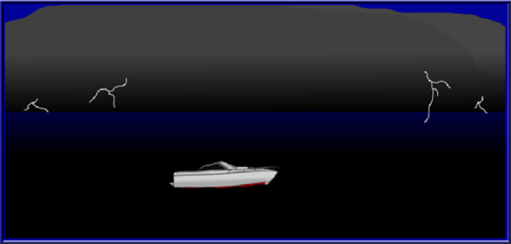
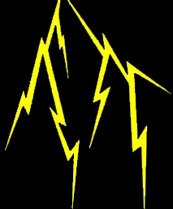
Tiempo
Comprobar el tiempo en VHF-FM radio
  Wx-1 Wx-2 Wx-3
¿Cuáles son algunas señales de que el tiempo se está deteriorando?
1
2
Notes:
Notas del Instructor:
Enfatizar:
Esté alerta a cambios climáticos
Atento a cambios del viento
Velar por aguas turbulentas
Observar el tiempo desde todas las direcciones
Instructor Notes:
Stress:
Be alert to weather changes
Watch for wind shift
Watch for rough water
Observe weather from all directions.

Slide 29


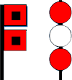

Visualización de Advertencia del Tiempo
2
1
embarcación pequeña
ventarrón
4
huracán
3
tormenta
Notes:
Notas del Instructor:
1: Small Craft --embarcación pequeña
2: Gale --ventarrón
3: Storm -- tormenta
4: Hurricane – huracán

Slide 30
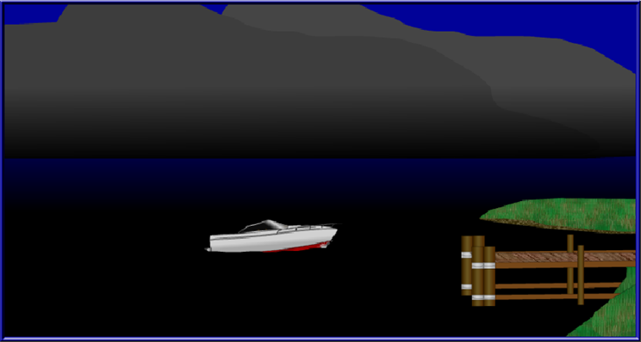
Cuando Esté Atrapado
En Mal Tiempo
1
¿Qué puede hacer si está atrapado en mal tiempo?
Notes:
Notas del Instructor:
Enfatizar:
Ponerse PFD – si no lo tiene puesto
Reducir la velocidad
Considerar buscar refugio
Cerrar las escotillas y portillas
Mantener el peso bajo
Instructor Notes:
Stress:
Put on PFD- if not already on
Reduce speed
Consider seeking shelter
Close hatches and portholes
Keep weight low

Slide 31
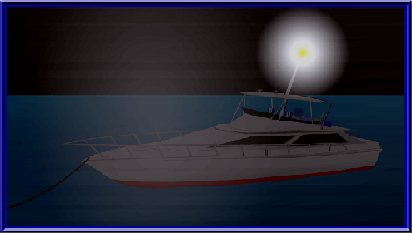
Atrapado en Niebla
¿Qué debe hacer?
1
Notes:
Notas del Instructor:
Enfatizar:
Conozca su posición
Encienda las luces de navegación
Reduzca la velocidad
Utilice las señales de sonido
Ponga Vigías
Ponerse el PFD (salvavidas)
Instructor Notes:
Stress:
Know your position
Turn on navigation lights
Reduce speed
Use sound signals
Post lookouts
Put on PFD

Slide 32
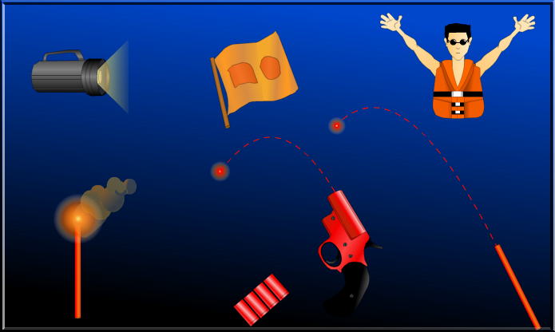
Para Conseguir Ayuda
Notes:
Notas del Instructor:
Instructor Notes:

Slide 33
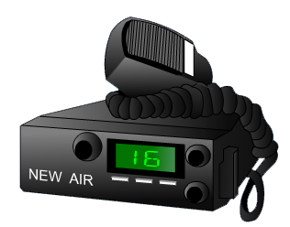
Para Conseguir Ayuda
VHF-FM Canal 16 del Radio Marino
1

Slide 34
Mensajes de Socorro, Emergencia y Seguridad
¿Qué clase de llamada de radio usarías en las siguientes situaciones?
Socorro
Urgencia
Seguridad
1
2
3
4
Notes:
Notas del Instructor:
Socorro:
MEYDAY, MEYDAY, MEYDAY
Urgencia
PANPAN, PANPAN, PANPAN
Seguridad:
SECURITE, SECURITE, SECURITE
Instructor Notes:
Distress:
MAYDAY, MAYDAY, MAYDAY
Urgency:
PANPAN, PANPAN, PANPAN
Safety:
SECURITE, SECURITE, SECURITE

Slide 35
Canales Importantes
VHF canal 16
  Internacional de socorro, seguridad y llamada
  Ampliamente vigilado por la U.S.C.G., estaciones de la Guardia Costera y las embarcaciones
1

Slide 36
Canales Importantes
VHF canal 13
  Seguridad interna de la navegación del bote (entre puente y puente)
  Buques de 20 metros mantienen la vigilancia de escuchar en aguas estadounidenses
2

Slide 37
Canales Importantes
VHF canal 22
  Coordinación de la Guardia Costera y seguridad marítima
  Primero haga contacto en el canal 16
  Transmisiones de información son primeramente anunciadas en el canal 16
3

Slide 38
Canales Importantes
68 No-Comercial
69 No-Comercial
71 No-Comercial
72 No-Comercial
  (sólo internamente)
78A No-Comercial
1
2
3
4
5

Slide 39
Canales Importantes
WX-1, WX-2, WX-3
  NOAA Canales del Tiempo (clima)
1
Notes:
Notas del Instructor:
Instructor Notes:

Slide 40
Canales Importantes
24, 25, 26, 27, 28, 84, 85, 86, 87, 88
Correspondencia Pública
  (Operador Marítimo)
1
2
Notes:
Notas del Instructor:
Instructor Notes:

Slide 41
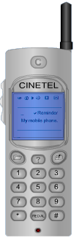
Para Conseguir Ayuda
¿Cuáles son las ventajas y desventajas del teléfono celular?
1
Notes:
Notas del Instructor:
Enfatizar:
Ventajas:
Puede llamar 911
Puede llamar a la Guardia Costera Auxiliar, o la policía local
Desventajas:
No produce emisión general
Puede que no reciba la señal en ciertas áreas
La distancia en que puede ser escuchado es reducida
No se puede rastrear con un descubridor direccional
Instructor Notes:
Stress Advantages:
Can call 911
Can call Coast Guard Aux. or local law enforcement.
Disadvantages:
Does not produce general broadcast
May not receive signal in certain areas
Reduced distance that can be heard
Cannot be tracked with a directional finder

Slide 42
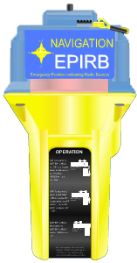
Para Conseguir Ayuda
Posición de Emergencia Que Indica Radiofaro ( Emergency Position Indicating Radio Beacon (EPIRB) )
1
Notes:
Notas del Instructor:
Foto tomada del www.navcen.uscg.mil/marcomms/gmdss/epirb.htm
Instructor Notes:
Photo taken from www.navcen.uscg.mil/marcomms/gmdss/epirb.htm

Slide 43
Ayudando a Otros
¿Cuáles son algunas de las cosas que usted debe recordar cuando esté remolcando otro bote?
1
Notes:
Notas del Instructor:
Haga una lista en la pizarra blanca e incluir lo siguiente:
Ponerse el PFDs
Usar línea de nylon fuerte
Chequeo de cornamusas
Asegurar las líneas
Mantenerse alejado de la línea de remolque
Pregunte: Si estamos obligados a ayudar a otro bote.
Legalmente, Si, somos capaces de hacerlo sin arriesgar nuestro bote y la tripulación.
Instructor Notes:
Make a list on the white board to include the following:
Put on PFDs
Use strong nylon line
Check cleats
Secure lines
Stay away from tow line
ASK: if we are obligated to help another vessel.
Legally, YES, if we van do so without endangering our own boat and crew

Slide 44
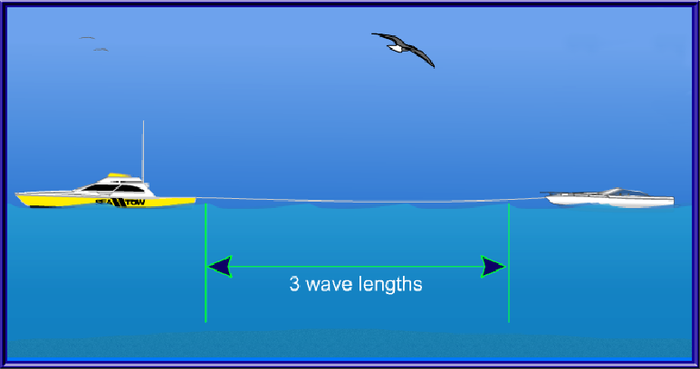
Ayudando a Otros
Ajustar el largo de la línea de arrastre para que el bote corra por lo menos 3 longitudes de ondas, detrás.
1
(Longitud de Onda)
Notes:
Notas del Instructor:
Instructor Notes:

Slide 45
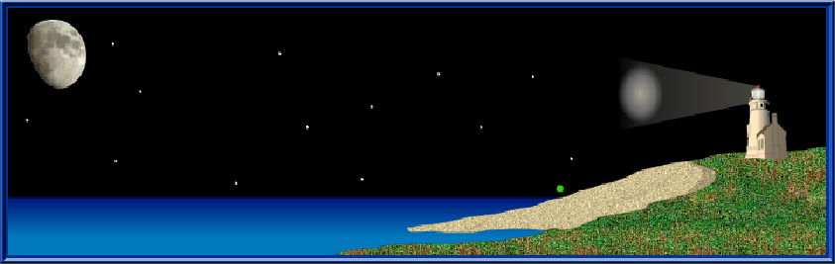
Repaso Capítulo 6

Slide 46
Ejercicios de Repaso
Cuando está remolcando, nunca amarre en una cornamusa que ha sido mal montada. Las cornamusas utilizadas para el remolque deben ser siempre:
  atornillado a el bote con tornillos largos y gruesos.
  tanto cementado y atornillado al bote.
  unido a la cubierta con pega fuerte y resistente al agua.
  a través – atornillada con un bloque de respaldo.
1
a
b
c
d

Slide 47
Ejercicios de Repaso
Envenenamiento por monóxido de carbono puede resultar de la exposición a:
  vapores de un tanque de retención sobrecargado.
  vapores de aceite emitidos por una válvula de ventilación de la caja de la manivela.
  vapores de escape de los motores y generadores.
  vapores de carnada vieja deteriorándose en el pozo de la carnada.
2
a
b
c
d

Slide 48
Ejercicios de Repaso
Si está envuelto en una colisión su primera acción es:
  obtenga el nombre, dirección, y la compañía de seguro del operador del otro bote.
  Inspeccionar su radio VHF para ver si está dañado.
  coloque defensas entre los dos botes para eliminar daños mayores.
  dar cuenta de y verifique el estado de su tripulación y los ocupantes de el otro bote.
3
a
b
c
d

Slide 49
Ejercicios de Repaso
Si su bote se inunda o naufraga, la regla principal a recordar es:
  envíe inmediatamente a alguien que brinque por la borda y que nade en busca de ayuda.
  siempre quédese con el bote.
  nade cierta distancia de el bote para evitar manchas de petróleo.
  amarre una línea hasta el bote y pedirle a todos que ayuden a traerlo a la orilla.
4
a
b
c
d

Slide 50
Ejercicios de Repaso
Cuando se encuentran con visibilidad restringida de alguna clase, su primera reacción debe ser:
  determine su posición con la mayor precisión posible, mientras existe visibilidad para hacerlo..
  póngase ropa acuática para evitar el frío y el sudor.
  suene la campana de su bote un toque corto cada segundo para avisar a otras embarcaciones de su presencia.
  utilizar el megáfono cada tres minutos para anunciar que están en marcha y pedirle a las otras embarcaciones que se mantengan alejadas.
5
a
b
c
d

Slide 51
Ejercicios de Repaso
Si usted esta atrapado en el agua en mal tiempo, su primer paso debe ser:
  espere hasta escuchar el pronóstico del tiempo.
  poner agua en la sentina para aumentar la estabilidad.
  virar y dirigirse a la costa a toda velocidad.
  ver que todos a bordo están usando chalecos salvavidas propiamente puestos.
6
a
b
c
d

Slide 52
Ejercicios de Repaso
El uso de un radioteléfono marino en un bote de recreo se limita a:
  socorro, seguridad, operacional, y de correspondencia pública de comunicación.
  charla trivial en canales 68, 69, 70, 71, 72, and 78.
  llamando a la Guardia Costera en el canal 68 para un chequeo de radio.
  Obteniendo la transmisión meteorológica en los canales 24 – 28 y 84 – 88.
7
a
b
c
d

Slide 53
Ejercicios de Repaso
Los canales de llamada para las embarcaciones de recreo para hacer contacto con otros botes:
  8 y 7.
  11 y 9.
  16 y 9.
  17 y 14.
8
a
b
c
d

Slide 54
Ejercicios de Repaso
El capitán de un bote está obligado por ley a proporcionar asistencia a cualquier individuo que está en peligro en el mar siempre que:
  el receptor esté asegurado adecuadamente.
  la asistencia se puede hacer con seguridad, sin poner en peligro la vida del rescatador.
  la persona necesitada está de acuerdo a remuneración financiera.
  la asistencia no puede ser proporcionada por otra persona.
9
a
b
c
d

Slide 55

Fin del Capítulo 6

